Slide 1

Como escolher a amina vasoativa adequada na Unidade de Terapia Intensiva Neonatal
-Batton B. Etilogy, Clinical manifestations, evaluation and management of neonatal shock. UpToDate, 2018. Wolters Kluwer.
-Ringer S. Fluid and electrolyte therapy in newborns. UpToDate, 2019. Wolters Kluwer.
-Pinto PM. Perfusão e Oxigenação Cerebral em Recém Nascidos de muito baixo peso – Estimativa de valores de referência do índice de Espectroscopia por Infravermelho Proximal. Dissertação de Pós-graduação em Pesquisa Clínica. Instituto Nacional de Saúde da Mulher, Criança e Adolescente Fernandes Figueira. Fundação Oswaldo Cruz. Rio de Janeiro, 2015.
-Variane, GFT, Netto A, Magalhães M, Pietrobom RFR, Rodrigues DP. Uso de espectroscopia de infravermelho próximo em unidade de terapia intensiva neonatal. In: Sociedade Brasileira de Pediatria, Procianoy RS, Leone CR, organizadores PRORN Programa de Atualização em Neonatologia: Ciclo 16. Porto Alegre: Atmed Panamericana; 2020. p.41-75 (Sistema de Educação Continuada a Distância, v.3)
Parte 1
Apresentação: Luciana Trindade (R3 Neonatologia/HMIB/SES/DF)
Coordenação: Diogo Pedroso
Nos complementos a excelente visão de McNamara sobre o uso de drogas vasoativas
no Choque e na Hipertensão Pulmonar
www.paulomargotto.com.br
Brasília, 28 de outubro de 2020

Slide 2
Introdução
É um dos principais desafios dentro da neonatologia
É um ser em formação que reage de forma diferente aos diversos tipos de aminas vasoativas
Instrumentos disponíveis para análise de hemodinâmica são falhos
Outro desafio: definir o choque e o momento correto de inserir as aminas vasoativas
Para o tratamento adequado, é preciso identificar o tipo de choque e saber os mecanismos fisiopatológicos envolvidos.
Ferri, 2019

Slide 3
Conceitos básicos sobre instabilidade hemodinâmica
Quantidade de volume sanguíneo no ventrículo no final da diástole
Pré-carga: força exercida no miocárdio no final da diástole
Pós-carga: resistência, impedância ou pressão que os ventrículos têm que exercer para ejetar seu volume sanguíneo na sístole
Contratilidade: inotropismo inerente ao encurtamento das fibras musculares cardíacas alternando com seu alargamento
O coração do RN:
  Pouco retículo sarcoplasmático → pouco ATP
  Razão aumentada de tecido não contrátil fibroso
  Inervação simpática diminuída
Ferri, 2019

Slide 4
Coração Neonatal – Mecanismo de Frank Starling
Capacidade do coração de se adaptar a variações do volume sanguíneo modificando sua contratilidade
  O DC aumenta quando o miocárdio relaxa e se dilata para receber mais sangue na diástole
  O tecido fibroso do miocárdio neonatal não tem capacidade de alongamento adequada para dilatação na diástole e consequente aumento da pós-carga
  Aumento da câmara cardíaca → aumenta o volume ejetado (VS)
  Em situação de choque, um coração dilatado pode representar uma capacidade adaptativa do RN e não uma sobrecarga volumétrica
    Um coração dilatado no choque séptico está associado com menor mortalidade em pacientes adultos e pediátricos
Ferri, 2019

Slide 5
DC = VS X FC
Em situações de demanda elevada, um coração imaturo não consegue aumentar significativamente o débito cardíaco
O único mecanismo possível de compensação é o aumento da frequência cardíaca
Ferri, 2019

Slide 6
Controle vascular Neonatal
Quando o RN está sob mecanismo estressor, libera catecolaminas que acionam os receptores na vasculatura e estimulam a contração cardíaca e o tônus muscular liso
  Dopamina
  Adrenalina
  Norepinefrina
A resposta às aminas vasoativas depende do número de receptores e do potencial de sensibilização desses receptores em cada paciente, sendo mais heterogênea sua ação quanto mais prematuro é o organismo.
Nos pré-termos, há receptores alfa-1 muito ativos e pouca quantidade de beta-2
Apresentam também imaturidade funcional e respondem com hipersensibilidade a pequenas doses de catecolaminas, sem adequado aumento da contratilidade
Ferri, 2019

Slide 7
Características de ação e localização de receptores alfa e beta em RN
Receptores | Local | Ação
Alfa 1 | Musculatura lisa dos vasos sanguíneos e vasos mesentéricos | Vasoconstrição das coronárias Vasoconstrição das veias periféricas Diminuição da atividade da musculatura lisa Diminuição do fluxo sanguíneo intestinal
Alfa 2 | Pré-sináptico e pós-sináptico, nervos terminais | Vasoconstrição das coronárias Vasoconstrição das veias periféricas Aumento da velocidade de condução miocárdica Diminuição da atividade da musculatura lisa Diminuição do fluxo sanguíneo intestinal
Beta 1 | Células musculares lisas cardíacas | Aumento da FC Aumento da contratilidade do átrio
Beta 2 | Vasos sanguíneos e brônquios | Dilatação dos capilares Dilatação da artéria hepática Broncodilatação Dilatação das artérias dos músculos esqueléticos
Amina de ação predominante em Beta-receptores aumenta o potencial inotrópico e provoca vasodilatação: dobutamina, adrenalina e dopamina em doses Beta
Fonte: Ferri,2019.

Slide 8
Construção do raciocínio clínico
Suspeita de choque (avaliar)
Sim: choque. (grau elevado de suspeição).
Choque cardiogênico
Não: Estável (baixo grau de suspeição)
Observação rigorosa 6/6h
Choque distributivo
Choque adaptativo
Tratamento para contratilidade
Tratamento para vasoplegia
Tratamento para contratilidade
1) O paciente está chocado?
2) Qual o tipo de choque?
3) Qual o tratamento?
Ferri, 2019

Slide 9
Avaliação dos sinais e sintomas mais comumente utilizados em choque
Ferri, 2019

Slide 10
Pressão arterial
PAS (pressão arterial sistólica): é a força exercida sobre a parede do vaso durante a contração do miocárdio. Reflete a força contrátil e o DC do VE
PAD (pressão arterial diastólica): pressão que permanece nos vasos quando o miocárdio relaxa. Reflete a resistência vascular e as condições de volume do paciente.
É afetada por vários fatores: integridade do miocárdio, elasticidade dos vasos, volume sanguíneo, integridade do sistema nervoso simpático e parassimpático, produção hormonal e viscosidade do sangue.
Filadélfia: Do primeiro ao quinto dia, peso ao nascer e idade gestacional estão fortemente relacionados à pressão arterial (PA). Durante os primeiros 5 dias, ocorre aumento progressivo da PAS (2,23 a 2,67mmHg/dia) e da PAD (1,58 a 2,02 mmHg/dia). Após o quinto dia, aumento mais gradual na PAS diária (0,24 a 0,27mmHg/dia) e da PAD (0 a 0,15mmHg/dia)
Técnicas invasivas podem ser necessárias para RN com risco médio e alto de instabilidade hemodinâmica e àqueles que necessitam de aferições contínuas
Mesmo com instrumento adequado, em pré-termo de muito baixo peso, a medida pode não ser tão confiável.
O manguito deve cobrir dois terços da extremidade que é usada para aferição. Tamanho grande → subestima. Tamanho pequeno → superestima
Hipotensão é um achado tardio. Idealmente, o choque deve ser identificado e o tratamento iniciado antes da hipotensão.
Podem alterar PA esperada sem significar instabilidade hemodinâmica:
fatores maternos (uso de corticoide, sulfato de magnésio, hipertensão, uso de betabloqueadores, agonista alfa-adrenérgico, bloqueadores de canal de cálcio)
peso ao nascer (quanto menor, menor PAM em PT)
idade pós-natal (usar a corrigida)
PAM: pressão arterial média
Ferri, 2019; Batton, 2018

Slide 11
Valores de Pressão Arterial Segundo a Idade Gestacional
IG (semanas) | PAS (mmHg) | PAM (mmHg) | PAD (mmHg)
24 | 32 | 26 | 15
25 | 34 | 26 | 16
26 | 36 | 27 | 17
28 | 40 | 28 | 18
29 | 42 | 28 | 19
30 | 43 | 29 | 20
31 | 45 | 30 | 20
32 | 46 | 30 | 21
33 | 47 | 30 | 22
34 | 48 | 31 | 23
35 | 49 | 32 | 24
36 | 50 | 32 | 25
Fonte: Ferri,2019.

Slide 12
“A PA baixa não é a doença, mas sim um estado fisiológico de baixo fluxo sanguíneo, representando um desafio para o organismo que poderá compensar esse estado ou não. O cuidado neonatal deve estar em identificar e prevenir o choque.”
Ferri, 2019

Slide 13
Perfusão, Pulso e Frequência cardíaca
Tempo de enchimento capilar depende de:
  Local da pele testado
  Pressão aplicada ao local
  Temperatura ambiente
  Estado de hidratação
  Maturidade da pele
Pulso
  Um RN com pulsos amplos pode estar com má-perfusão tecidual e um RN sem pulsos pode estar muito vasoconstrito
  Examinadores dependentes e influenciados pelos shunts cardíacos
FC
  Muito inespecífico
  Paciente controle dele mesmo
  Aumento de 10-15% do basal indica atenção
  Bradicardia é um sinal tardio
Ferri, 2019, Batton 2018

Slide 14
Lactato
Correlação entre lactato e BE no período de transição após o nascimento
Estudos relataram diferentes valores de lactato relacionados com má-perfusão e morte
Lactato acima de 5mmol/L tem boa especificidade em desfechos desfavoráveis em RNPT no primeiro dia de vida.
A evolução do lactato pode ser um critério para mau prognóstico
Nos pacientes que recebem epinefrina, não pode ser levado em consideração, pois ocorre aumento dos valores de lactato.
Ferri, 2019

Slide 15
Débito urinário
Não é um bom parâmetro clínico nas primeiras 48h de vida
  Fase oligúrica fisiológica nas primeiras 24h
  Fase poliúrica fisiológica até 48h-72h de vida
O valor de diurese isolado não é um bom parâmetro para má-perfusão tecidual, pois é muito pouco sensível e influenciado por diversos fatores: estado de hidratação, modo de mensuração da diurese, etc)
Ferri, 2019, Ringer 2019

Slide 16
Pressão Venosa Central
Sem muitos estudos em pré-termo
Estudo com RN de IG mediana 27s e mediana de Peso de 940g, estáveis.
  PVC monitorada por 72h → média 4,9mmHg (4,4-6,1)
  Valor médio em 24h → 3,5mmHg (+/- 2,2 mmHg), que se mantiveram até o 7º dia de vida
  Não foram relatadas correlações significativas entre PVC média e PAM, creatinina sérica, ingestão de líquidos e débito urinário nas primeiras 96h
  Correlação com produção de urina e com creatinina sérica entre 96 e 144h de vida (provavelmente mais relacionado com hidratação do que com má-perfusão)
Ferri, 2019

Slide 17
Distúrbio acidobásico
Estudos com pacientes pediátricos mostram desfechos desfavoráveis em pacientes com BE > -7mEq/L
pH < 7 e BE <-12 estão significativamente associados com morte
Acidose e BE elevados estão relacionados com mau prognóstico
Não são bons instrumentos para diagnóstico inicial de má-perfusão tecidual
Ferri, 2019

Slide 18
Sugestão de investigação clínica da má-perfusão tecidual – triagem
Não há parâmetros precisos para o diagnóstico, mas a intervenção precoce melhora os desfechos
A maioria dos instrumentos apresenta melhor sensibilidade do que especificidade e são usados para definir exames mais acurados, reavaliações frequentes e tratamento medicamentoso
Devem ser classificados em:
  Verdes: baixo risco, sem preditores para choque neonatal associados e sem alterações clínicos laboratoriais
  Amarelo: risco moderado, com preditores e presença de uma alteração clínico-laboratorial. Avaliação contínua, com olhar especial aos marcadores citados. Sugestão: avaliação de 3/3h e ecocardiograma funcional
  Vermelho: mais de um preditor positivo para choque, associados a dois ou mais dos parâmetros citados alterados. Sugestão: avaliação de 1/1h e eco funcional
Ferri, 2019

Slide 19
Preditores para choque neonatal
O preditores mais fortemente associados a choque são SNAPPE II > 20 e PN <750g
Asfixia neonatal
Apgar de 1 ou 5 minutos < 5
Sofrimento fetal agudo
Intercorrências no parto (DPP)
Corioamnionite
Peso abaixo de 1.000g
Não utilização de corticoide neonatal
Hipotermia moderada a grave na admissão na UTIN
Sepse precoce ou tardia
Ventilações agressivas (MAP > 10)
Presença de pneumotórax
Hemorragia pulmonar
Desidratação
Hipertensão pulmonar
Enterocolite necrosante
Hemorragia intraventricular grau 3 ou 4
Crises convulsivas
Necessidade de reanimação em sala de parto
IG < 28 semanas
Score for Neonatal Acute Phisiology – perinatal extension (SNAPPE II) > 20
Ferri, 2019

Slide 20
O grande desafio continua sendo identificar o momento correto de iniciar a droga vasoativa (DVA). Se for diagnosticado na fase descompensada final ou na fase irreversível, pode ser tarde demais.
Ferri, 2019

Slide 21
Roteiro de Triagem para Instabilidade Hemodinâmica em Neonatologia
Preditores
2 ou mais preditores
Avalia 1/1h e gaso de 12/12h + de dois parâmetros clínicos. ECO
Sem preditor
1 preditor
Avalia 3/3h e gaso de 12/12h se nenhum parâmetro
Avalia 3/3h e gaso 12/12h se + 1 parâmetro. ECO
Avalia 6/6h e gaso diária se não nenhum parâmetro
Avaliar de 6/6h e gasometria diária se necessário
Ferri, 2019

Slide 22
Outras manifestações clínicas
Neurológico:
  Letargia a irritabilidade. Fases tardias: estupor e coma
  Hipotonia em repouso, redução de movimentos espontâneos das extremidades, reflexos tendinosos profundos reduzidos e ausência de reflexos primitivos
Renal:
  Forte correlação com comprometimento do sistema circulatório e oligúria
  Choque resulta em insuficiência renal, com aumento de escórias nitrogenadas
Respiratório:
  Taquipneia como resposta compensatória a acidose metabólica
  Sinais de desconforto respiratório, principalmente se doença primária for pneumonia ou comprometimento cardiovascular com edema pulmonar
  Respiração periódica e apneia associadas a redução de perfusão cerebral
  Hipoxemia por disfunção cardíaca, fluxo sanguíneo obstruído, HPP
Gastrointestinal:
  Dificuldade de alimentação por letargia ou desconforto respiratório
  Vômitos e distensão abdominal por íleo paralítico
  Insuficiência hepática por má-perfusão
Batton, 2018

Slide 23
Ecocardiograma Funcional
É um instrumento importante para avaliar perfusão tecidual e nortear o manejo das aminas vasoativas
Pode mudar favoravelmente o manejo clínico em 30 a 60% dos casos
Presta-se à avaliação hemodinâmica
Pode ser utilizada em dois momentos: definição da presença de má-perfusão e manejo do choque
Paciente controle dele mesmo: parâmetros ecocardiográficos usados antes e 15 a 30 minutos após mudança das doses
Parâmetros mais comumente avaliados: presença de persistência do canal arterial (PCA), desempenho sistólico e fração de ejeção (FE)
Ferri, 2019

Slide 24
Avaliação ecocardiográfica da perfusão sistêmica – Doppler
Medidas:
  Débito do VE → reflete o fluxo sanguíneo sistêmico, na ausência de PCA
  Débito do VD → reflete o retorno venoso na ausência de shunt
  Fluxo da veia cava superior → porção de fluxo sanguíneo sistêmico na parte superior do corpo
Ferri, 2019

Slide 25
Avaliação ecocardiográfica
Da pré-carga e da responsividade fluida:
  Variação >15% no tempo de velocidade de saída do VE durante a inspiração e a expiração (Alto VPP com especificidade e sensibilidade > 90%)
  Índice de colapsibilidade da veia cava >55%
  Índice de distensibilidade >18%
Da função do VE
  Avaliação da contratilidade cardíaca: FE, padrão Doppler do enchimento de VE e imagem do Doppler tecidual
    FE normal: > 55%
    Redução leve: 41 a 55%
    Redução moderada: 31 a 40%
    Redução acentuada: <30%
Da função do VD e da hipertensão pulmonar
  Avaliação das PAs pulmonares na presença de jato de regurgitação tricúspide
  Avaliação do sentido do fluxo no CA ou em outras comunicações intersseptais, formato do VE, comportamento valvular e tempo de aceleração da artéria pulmonar
  Índice de desempenho miocárdico de VD
Ferri, 2019

Slide 26

Espectroscopia no Intervalo do Infravermelho Próximo (NIRS)
Ferramenta não invasiva para avaliar a hemodinâmica em neonatologia e os índices de perfusão pré-ductal e pós-ductal dos órgãos (cérebro, renal e esplâncnico)
Essas medidas correlacionam-se fortemente com o DC no RNT
Sua utilização como auxiliar no manejo clínico reduziu a mortalidade (14 a 25%)
Mede a saturação regional de oxigênio do tecido cerebral e de outros órgãos somáticos, proporcionando uma noção de fluxo, volume sanguíneo e demanda de O2
Em geral, uma variação maior do que 15% do valor basal demonstra alteração de perfusão tecidual
Ferri, 2019; Pinto 2015, Variane, 2020

Slide 27
Doppler cerebral – fluxo na artéria cerebral média
Estudo de 2013 avaliou recém-nascido pré-termo (RNPT) em choque distributivo e observou diminuição do Doppler cerebral, mas não analisou o método como biomarcador de choque
Estudos em adultos são divergentes
Mesmo em situação de choque, o fluxo pode estar preservado devido a mecanismos compensatórios cerebrais
Ferri, 2019

Slide 28
Repetindo…

Slide 29
Preditores para choque neonatal
O preditores mais fortemente associados a choque são SNAPPE II > 20 e PN <750g
Asfixia neonatal
Apgar de 1 ou 5 minutos < 5
Sofrimento fetal agudo
Intercorrências no parto (DPP)
Corioamnionite
Peso abaixo de 1.000g
Não utilização de corticoide neonatal
Hipotermia moderada a grave na admissão na UTIN
Sepse precoce ou tardia
Ventilações agressivas (MAP > 10)
Presença de pneumotórax
Hemorragia pulmonar
Desidratação
Hipertensão pulmonar
Desidratação
Enterocolite necrosante
Hemorragia intraventricular grau 3 ou 4
Crises convulsivas
Necessidade de reanimação em sala de parto
IG < 28 semanas
Score for Neonatal Acute Phisiology – perinatal extension (SNAPPE II) > 20

Slide 30
Parâmetros clínicos
Perfusão tecidual → examinador dependente
Débito urinário → tardia, não pode ser considerado nas primeiras 48h
FC → paciente controle dele mesmo
Pressão arterial → técnica adequada, difícil em muito baixo peso e pode estar relacionada com outros fatores
Lactato elevado → vigiar evolução
Pressão venosa central → reflete mais hidratação do que perfusão

Slide 31
Construção do raciocínio clínico
Suspeita de choque (avaliar)
Sim: choque. (grau elevado de suspeição).
Choque cardiogênico
Não: Estável (baixo grau de suspeição)
Observação rigorosa 6/6h
Choque distributivo
Choque adaptativo
Tratamento para contratilidade
Tratamento para vasoplegia
Tratamento para contratilidade
1) O paciente está chocado?
2) Qual o tipo de choque?
3) Qual o tratamento?

Slide 32

Obrigada

Slide 33
Como escolher a amina vasoativa adequada na Unidade Neonatal
Parte 2
Apresentação: Tatiane M Barcelos (R4 Neonatologia)
Coordenação: Diogo Pedroso

Slide 34
Preditores para choque neonatal
Asfixia neonatal
Apgar de 1 ou 5 minutos < 5
Sofrimento fetal agudo
Intercorrências no parto (DPP)
Corioamnionite
Peso abaixo de 1.000g
Não utilização de corticoide neonatal
Hipotermia moderada a grave na admissão na UTIN
Sepse precoce ou tardia
Ventilações agressivas (MAP > 10)
Presença de pneumotórax
Hemorragia pulmonar
Desidratação
Hipertensão pulmonar
Desidratação
Enterocolite necrosante
Hemorragia intraventricular grau 3 ou 4
Crises convulsivas
Necessidade de reanimação em sala de parto
IG < 28 semanas
Score for Neonatal Acute Phisiology – perinatal extension (SNAPPE II) > 20
34

Slide 35
Parâmetros Clínicos
Perfusão tecidual → examinador dependente
Débito urinário → tardia, não pode ser considerado nas primeiras 48h
FC → paciente controle dele mesmo
Pressão arterial → técnica adequada, difícil em muito baixo peso e pode estar relacionada com outros fatores
Lactato elevado → vigiar evolução
Pressão venosa central → reflete mais hidratação do que perfusão
35

Slide 36
Raciocínio Clínico
Suspeita de choque (avaliar)
Sim: choque. (grau elevado de suspeição).
Choque cardiogênico
Não: Estável (baixo grau de suspeição)
Observação rigorosa 6/6h
Choque distributivo
Choque adaptativo
Tratamento para contratilidade
Tratamento para vasoplegia
Tratamento para contratilidade
1) O paciente está chocado?
2) Qual o tipo de choque?
3) Qual o tratamento?
36

Slide 37
Tipos de Choque
ADAPTATIVO
HIPOVOLÊMICO
CARDIOGÊNICO
SÉPTICO
MISTOS
INSTABILIDADE HEMODINÂMICA
CHOQUE
37

Slide 38
Choque Adaptativo
É a causa mais provável de instabilidade hemodinâmica nas primeiras 72h.
PA / DC
Fisiopatologia: falência miocárdica
  Hiperdinamismo Adaptativo
  Reserva deficiente
RNPT com SFA, hipotermia grave e necessidade de reanimação em SP
ATENÇÃO: Não confundir com choque séptico devido sepse precoce !!!
38

Slide 39
Choque Hipovolêmico
Não costuma ser causa de choque em RNs
Há pouca correlação entre a PA e o volume sanguíneo no RNPT e
PAD / PRÉ-CARGA
Hemorragia fetomaterna, placenta prévia, acidentes hemorrágicos periparto
Palidez Taquicardia Hipotensão
ATENÇÃO: Suspeitar quando houver poliúria ou aumento transepidérmico de perda de água (ex: RNPTe sob aquecedor radiante)
39

Slide 40
Choque Cardiogênico
Cardiopatia Congênita, Asfixia Neonatal
Contratilidade
Fisiopatologia: falência miocárdica
Taquicardia Supraventricular, Arritmias, Cardiomiopatias, Miocardite, Tamponamento Pericárdico
40

Slide 41
Choque Séptico
Resposta Inflamatória SIRS Dano em vários órgãos
Fisiopatologia: Vasodilatação e Disfunção Miocárdica
Fases:
  FRIA: PAS RVP (VC periférica)
  QUENTE: Pré-Carga (VD) PAD
  FASE AVANÇADA: PAD / PAS / Pré e Pós Carga
ATENÇÃO: Choque séptico é menos comum nas primeiras 72h de vida e quando ocorre na sepse precoce é mais comum em RNT com estreptococcia
41

Slide 42
Choque Misto
Avaliação dos mecanismos fisiopatológicos: Avaliação da resistência, pré e pós-carga, aferição fidedigna de pressão.
42

Slide 43
43
Notes:
COMPENSADA: MAIOR FC E REDUÇÃO DE URINA, não são sinônimos de má perfusão e sim SINAIS DE ALERTA SEMPRE CORRELACIONANDO COM O NORMAL PARA AQUELE PCTE. FALA-SE EM INICIAR DROGA NESSE ESTAGIO EM RNPTE DEVIDO A PERDA DA AUTOREGULAÇÃO DO FLUXO SANGUINEO, PP CEREBRAL.
DESCOMPENSADA: FLUXO PARA ÓRGAOS PRINCIPAIS COMPROMETIDO
IRREVERSIVEL: ACIDOSE METABÓLICA E BE NEGATIVO MUITO AUMENTADO.
ADAPTATIVO

Slide 44
Tratamento
Expansões Volêmicas
Aminas Vasoativas
Hormônios
Bicarbonato
44

Slide 45
Expansores de Volume
Restabelecem o desequilíbrio conteúdo (sangue) – contingente (vaso)
  Absoluto x Relativo
Uso criterioso – administração generosa aumenta risco de PCA, ECN, prejuízo no DNPM e morte
Cochrane em 2004, concluiu que não há evidências fortes para uso rotineiro em RNPT.
Sinais da necessidade de reposição fluidos:
  PAD baixa
  diminuição da pré-carga;
  sinais importantes de desidratação (sódio sérico e débito urinário elevados);
  PVC comparativa menor, ou seja, diminuição da PVC (15 a 20%) comparada à linha basal do paciente;
  índice de distensibilidade da veia cava alterado.
45
Notes:
Preparar para iniciar aminas

Slide 46
Expansores de Volume
Quando usar?
  Hemorragia externa ou perda de líquido
  No intervalo entre prescrição e preparo das aminas vasoativas
  SIRS + edema + desidratação com instabilidade hemodinâmica = avaliação com Na sérico e densidade urinária
  OBS: pode ser necessário quando em uso de Milrinona devido vasodilatação
Qual a melhor escolha?
  Cristalóides (SF 0,9%)
  Albumina e outros colóides = desfecho desfavorável
46

Slide 47
47

Slide 48
Dobutamina
Inotrópica (receptores Beta) e alguns efeitos vasodilatadores
  RV preservada x Pré-Carga reduzida
Efeitos Colaterais: Arritmias, Hipertensão, Vasodilatação Capilar Cutânea
Quando usar?
  Choque por Disfunção Miocárdica
    Queda da PA (PAS) / Contratilidade reduzida no Ecocardiograma / FEj reduzida
Como Usar?
  A dose inicial 5mcg/kg/min, com aumento de 2,5mcg/kg/min a cada 15 a 30 minutos, até atingir o efeito desejado ou a dose máxima (20mcg/kg/min).
  Se taquicardia reduzir para dose anterior
48
Notes:
Atividade cronotrópica compromete Lusotropismo na pré-carga reduzida
Ef colaterais devido aumentar taxa metabólica

Slide 49
Dopamina
Hormônio endógeno sintetizado e liberado no estresse por tecidos nervosos e glândula adrenal
É o precursor direto da adrenalina e da noradrenalina.
Estimula positivamente os adrenoreceptores α e β, induzindo a contração do músculo liso vascular e do músculo cardíaco.
Altas doses x desequilíbrio inotrópico/pós-carga e feedback negativo no eixo hipotálamo-hipófise-adrenal
Quando usar?
  Choque Distributivo
    antecedentes de sepse, hipovolemia, SRIS;
    diminuição da PAD em fases iniciais ou de todos os componentes pressóricos em fases tardias;
    diminuição da pré-carga e/ou da pós-carga.
49
Notes:
Altas doses = aumenta RVS (VC) mas reduz inotropismo

Slide 50
Dopamina
Como Usar?
  Deve ser iniciada em doses de 5mcg/kg/min, e a progressão deve ser realizada de 2,5mcg/kg/min a cada 30 minutos, até a dose máxima de 15mcg/kg/min.
Efeitos Adversos
  Arritmias cardíacas (arritmia ventricular, alargamento do complexo QRS e batimentos cardíacos ectópicos).
  Lesão por extravasamento
  Hipopituitarismo transitório em bebês e crianças
  Piloereção (arrepios)
Controvérsias
1ª escolha no Choque Neonatal = Dopamina x Dobutamina ??
50
Notes:
Altas doses = aumenta RVS (VC) mas reduz inotropismo
Controversias
----doses baixas de dopamina (0,5 a 5mcg/kg/min) estimulam os receptores dopaminérgicos; dosagens médias (5 a 10mcg/kg/min), os receptores β e altas dosagens (>10mcg/kg/min), os receptores α
----Dados em animais indicam que doses mais altas de dopamina não reduzem o fluxo hepático e não aumenta a resistência do fluxo mesentérico vascular. Também foi demonstrado que baixas doses (<5mcg/kg/min) aumentam a produção de urina; contudo, ainda não há evidências dos benefícios dessa ação em curto ou longo prazos, não ocorrendo nenhum efeito sobre a creatinina sérica ou a incidência de oligúria
- Dopamina deve ser a medicação de eleição para pacientes hipotensos; entretanto, os estudos demonstram que, muitas vezes, esse aumento nos valores da pressão podem não refletir melhor perfusão tecidual ou perfusão cerebral; assim, deve haver uma monitoração rigorosa sobre seus efeitos na melhora do quadro do paciente. Se não obtiver os efeitos desejados, outros fármacos devem ser considerados, como dobutamina ou adrenalina.

Slide 51
Adrenalina
Ou Epinefrina, é outra catecolamina endógena sintetizada e liberada pela medula adrenal nos momentos de estresse.
Como Usar?
  Aumenta a PA e o DC, estimulando receptores α e β = doses > 0,3mcg/kg/min
  Doses < 0,3mcg/kg/min = efeito inotrópico
Efeitos Adversos:
  Aumento do lactato e da Glicose / Exacerbação da Acidose Metabólica / Isquemia Coronariana / Alteração da perfusão intestinal
É a 2ª droga inicial de escolha no choque séptico, após Dopamina
51

Slide 52
Noradrenalina
Fármaco simpatomimético de ocorrência natural, que exerce efeitos hemodinâmicos por meio da ativação de adrenoreceptores α e, principalmente, β.
Estimula a vascularização cardíaca através dos β-adrenoreceptores e possui efeito maior sobre a resistência vascular periférica
Quando Usar?
  Hipotensão Profunda e Choque Séptico
Estudos em RNPT evidenciou menor incidência de leucomalácia
Favorece tratamento da Hipertensão Pulmonar
Dano nos enterócitos
52

Slide 53
Vasopressina
Neuropeptídeo natural secretado pela glândula pituitária posterior.
Seus efeitos envolvem regulação da osmolaridade plasmática, do volume plasmático circulante e do tônus vascular
Ação nos receptores V2 ocorre nos tubos coletores do rim, que aumentam a reabsorção de água
Ação nos receptores V3 cerebral, causam redução da FC, desejável na disfunção diastólica
Inotropismo negativo é prejudicial quando tem componente cardiogênico
Evidências em pré-termo resulta em melhora da PAM, do débito urinário e da FC sem aumentar o lactato.
Potencial efeito colateral é a suposta má-perfusão de órgãos terminais
Dopamina x Vasopressina = ambas aumentam PA. Vasopressina reduz PaCO2, menor uso de Surfactante e menor taquicardia.
53
Notes:
tônus vascular (camada muscular das artérias).
potencial efeito colateral é a suposta má-perfusão de órgãos terminais; no entanto, a maioria dos estudos envolvendo seu uso em hipotensão refratária não demonstrou diminuição na perfusão dos órgãos. Também não há dados sobre seu efeito no fluxo sanguíneo cerebral e no DC em pré-termo. Portanto, o papel desse fármaco no manejo da instabilidade circulatória nesses pacientes parece promissor, mas ainda necessita ser mais bem estudado

Slide 54
Milrinona
É um inibidor seletivo da fosfodiesterase III nos miócitos cardíacos e no músculo liso vascular.
Vasodilatação, Inotropismo e Lusotropismo
Quando usar?
  Após Cx Cardíaca e de PCA
  Hipertensão Pulmonar
  Hérnia Diafragmática Congênita
  Doenças com disfunção miocárdica
Como Usar?
  RNPT 0,2mcg/kg/min e RNT 0,375mcg/kg/min até 0,7mcg/kg/min
  Em caso de hipotensão, antes da retirada da milrinona, recomenda-se fazer uma expansão com
  10mL/kg, em 30 minutos, para adequar o conteúdo-contigente.
54
Notes:
Aumenta o monofosfato de adenosina cíclico (AMPc)
Depende da função renal, pois é excretada pelos rins
Alguns estudos que utilizaram milrinona em pré-termo com comprometimento cardiogênico demonstraram que queles que receberam esse fármaco tiveram taxas de falha de ventilação significativamente mais baixas e menor necessidade de outros suportes inotrópicos ou esteroides, o que sugere melhor estabilidade cardiovascular.

Slide 55
Hidrocortisona
É mais comumente utilizada em choque catecolaminas-resistente cujas etiologias pode ser devido: Downregulation natural dos receptores androgênicos e / ou insuficiência adrenal
Efeitos:
  promoção da disponibilidade hormonal, diminuição do metabolismo de catecolaminas e inibição da recaptação destas pelo sistema nervoso simpático
  melhora da acessibilidade celular ao cálcio e contratilidade cardíaca
  diminuição das respostas inflamatórias e dos efeitos dos vasodilatadores locais
Como Usar:
  1mg/kg de 8 em 8 horas
  A hiperglicemia pode ser um efeito colateral de curto prazo
  Faltam evidências em RNs hipotensos
55
Notes:
Efeitos 1 a 2h após (2) e 8 a 12h após

Slide 56
56
Notes:
Painel das drogas

Slide 57
57
Notes:
Uso de aminas segundo mecanismo de ação

Slide 58
58
Notes:
Proposta de manejo do choque com sinais ecocardio

Slide 59
59
Notes:
Proposta de manejo segundo tipo de choque

Slide 60
60
Notes:
Proposta de manejo segundo tipo de choque

Slide 61
61
Notes:
Proposta de manejo segundo tipo de choque

Slide 62
62
Notes:
Proposta de manejo segundo patologia e base

Slide 63
63

Slide 64
64

Slide 65
Como desmamar Amina Vasoativa
Sem evidências científicas, condutas baseadas em consenso de especialistas
Se sinais de melhora após a introdução, deve ser realizado o desmame imediato, não precisa ser gradual em caso de estabilidade a cada diminuição.
Tradicionalmente inicia desmame pela última droga introduzida OU por aquela que o paciente respondeu menos
Ritmo de desmame 2,5mcg/kg/min com reavaliações a cada 30min.
Se o paciente apresentar piora durante o desmame, deve ser usada a dosagem imediatamente anterior
à piora e aguardar 12 a 24 horas para a próxima tentativa de desmame.
65

Slide 66
Cuidados Gerais
Distúrbios Ácido-Básico / Bicarbonato de Sódio:
  Sem evidências de benefícios para tratamento de acidose metabólica em RNs
  Uso de BIC apenas em perdas na IRC ou perdas GI
  Associação com:
    HIV
    Flutuações FSC
    Diminuição da Oxigenação tecidual
    Piora da acidose
    Lesão Miocárdica
    Deterioração da função cardíaca
66

Slide 67
Cuidados Gerais
Temperatura:
  Hipotermia => compromete contratilidade cardíaca
  Hipertermia => promove hiperdinamismo e gasto energético desnecessário
Distúrbios Hidroeletrolíticos:
  Potássio, Cálcio e Glicose
  No choque é alta a demanda metabólica, recomenda-se manter glicose ~120mg/dL.
Ventilação Mecânica:
  Cuidar MAP elevadas => aumento da resistência vascular pulmonar
  Considerar VAF
  Lembrar que Oximetria de Pulsos pode estar alterada (acidose, anemia, e desvio da curva de dissociação de Hb)
67

Slide 68
Conclusão
O uso de aminas vasoativas exige observação, conhecimento e capacidade de raciocínio clínico intensos. O manejo do choque, em neonatologia, permanece um desafio, uma vez que os instrumentos disponíveis para avaliação de má-perfusão tecidual são falhos.
O conhecimento do mecanismo fisiopatológico e do potencial de ação de cada medicamento é necessário para que a assistência neonatal ao paciente com instabilidade hemodinâmica seja adequada.
68

Slide 69

Nota do Editor da página neonatal www.paulomargotto.com.br Consultem também! Aqui e Agora!
pmargotto@gmail.com
Drs. Sandra Lins, Marta David R. de Moura e Paulo R. Margotto

Slide 70



Avanços no diagnóstico e tratamento da instabilidade hemodinâmica do choque neonatal
Advances in Diagnosis and Management of Hemodynamic Instability in Neonatal Shock.Singh Y, Katheria AC, Vora F.Front Pediatr. 2018 Jan 19;6:2. doi: 10.3389/fped.2018.00002. eCollection 2018. Review.PMID: 2940431.Free PMC Article.Similar articles. Artigo Livre.
Apresentação: Milena Pires( R4 em Neonatologia do HMIB/SES/DF). Coordenação: Diogo Pedroso.
2018
A chave para o tratamento do choque no período neonatal é a identificação e determinação precoces da etiologia para prestar cuidados adequados.
Disfunção miocárdica, tempo de enchimento capilar (TEC) anormal e a hipovolemia que leva à diminuição da oferta de oxigênio e nutrientes aos tecidos são frequentemente as principal fontes do choque neonatal. Isso geralmente é complicado pela insuficiência adrenal relativa, freqüentemente observada no bebê prematuro.
O miocárdio neonatal possui menos elementos contráteis em comparação com crianças mais velhas e adultos. O miocárdio imaturo necessita de maior estímulo contrátil, mas possui uma sensibilidade mais alta a alterações na pós-carga.
Esses achados são importante na transição de alta resistência vascular para baixa resistência com a saída da placenta, é ainda evidenciado pelo baixo fluxo da veia cava superior (VCS) observado em uma grande proporção de bebês nas primeiras 6 a 12 horas de vida.

Slide 71
A fisiopatologia do choque em recém-nascidos é única, pois está associada à transição fisiológica da circulação fetal para a circulação neonatal ao nascer
Outras características que tornam ainda mais difícil a adaptação do miocárdio neonatal às alterações no nascimento:
Maior teor de água, maior relação superfície / volume
Retículo sarcoplasmático imaturo
Dependência de estoques extracelulares de cálcio
Esse cenário pode ser ainda agravado por fatores que levam à hipoxia fetal e à depressão perinatal, levando à acidose metabólica e à má função do miocárdio.
A persistência do canal arterial (PCA) hemodinamicamente significativo (hPCA) é uma causa comum de hipotensão em recém-nascido de muito baixo peso (RNMBP). Por isso hPCA com diminuição resultante das PA diastólicas também pode afetar teoricamente a perfusão do miocárdio.

Slide 72
O VALOR DA PRESSÃO ARTERIAL MÉDIA MENOR QUE A IDADE GESTACIONAL em semanas é frequentemente considerado adequado nos primeiros dias de vida, mas isso é bastante simplista, pois os limiares podem variar entre pacientes diferentes e em momentos diferentes no mesmo paciente. Portanto, deve-se prestar atenção a medidas adicionais de perfusão.
Outras medidas clínicas indiretas da função cardiovascular incluem tempo de enchimento capilar, TEC, débito urinário, fequência cardíaca (FC) e presença de acidose láctica. Uma combinação dessas medidas oferece maior especificidade para a detecção de estados de baixo fluxo.
Não há correlação clara entre volume sanguíneo e pressão arterial em neonatos
A hipovolemia raramente é a principal causa de hipotensão no RNMBP nos primeiros dias de vida, a menos que haja um histórico claro de perda de sangue perinatal.
De fato, estudos mostraram que a dopamina é mais eficaz na correção da hipotensão, em comparação com a ressuscitação hídrica no período pós-natal imediato.
Além disso, a administração excessiva de líquidos pode estar associada a resultados adversos, como PCA, doença pulmonar crônica e mortalidade
As informações fisiológicas obtidas pelo ecocardiograma funcional à beira do leito podem ajudar na escolha lógica de medicamentos, dependendo da fisiologia subjacente e dos efeitos hemodinâmicos desejados.
Por exemplo, pacientes com choque podem justificar o uso de terapia vasopressora, enquanto pacientes com função cardíaca comprometida podem precisar de mais terapia inotrópica

Slide 73
PORTANTO...
O choque no período neonatal está associado a estados fisiopatológicos únicos que precisam de avaliação cuidadosa e abordagem individualizada para o manejo.
O reconhecimento precoce do choque e sua fisiopatologia subjacente são críticos para instituir uma intervenção específica precoce, o que pode melhorar os resultados em pacientes com choque neonatal.
Um ecocardiograma funcional à beira do leito pode fornecer informações anatômicas e fisiológicas vitais para esse tratamento. O uso generalizado é limitado devido à sua falta de disponibilidade, programas de treinamento estruturados para neonatologistas e dados sobre resultados clínicos. Essa modalidade deve ser mais explorada para gerar dados para os desfechos terapêuticos que podem ser usados para padronizar e protocolar o tratamento do choque neonatal. Recomendamos que a ecocardiografia focada no choque neonatal fosse considerada uma extensão do exame clínico e de outros parâmetros clínicos tradicionalmente utilizados.

Slide 74

ECOCARDIOGRAFIA FUNCIONAL NO CHOQUE EM RECÉM-NASCIDOS
Patrick McNamara(Canadá-Estados Unidos)
22º Simpósio Internacional de Neonatologia do Santa Joana, São Paulo, 11-14 de setembro de 2019. Realizado por Paulo R. Margotto. 22º Simpósio Internacional de Neonatologia do Santa Joana, São Paulo, 11-14 de setembro de 2019.
2019
McNamara frisa durante a Conferência da necessidade de se reconhecer a importância de termos a melhor terapia disponível, não ficando no “achômetro”, avaliando esses pacientes de uma forma abrangente, e com certeza melhor será o desfecho.
Será que estamos causando dano ao paciente, danos à fisiologia devido não observar coisas a beira do leito?
Infelizmente temos que conviver com a pressão arterial (PA)! É importante. Não estou dizendo para ninguém ignorá-la, mas precisamos ir além da pressão arterial.
Normalmente é isso que as pessoas seguem de forma robótica, mas digo que não é o fator determinante da estabilidade cardiovascular. Foi apresentado um caso em que o RN tinha uma PA média normal, mas ao observar a pressão sistólica, esta estava baixa e acompanhada com acidose metabólica, lactato alto. Avaliando esses dados há uma sugestão de baixo débito cardíaco (DC), confirmado com a ecocadiografia. A dobutamina (5mcg/kg/min) levou a melhora do bebê.
A pressão arterial média (PAM) não prevê o DC, assim como, isoladamente, não se relaciona com o fluxo sanguíneo cerebral. Ao avaliar a PA baixa, avalie se há sinais clínicos de taquicardia, acidose, redução do débito cardíaco, lactato aumentado.

Slide 75
Outra pergunta: que tipo de hipotensão (Pressão sistólica-PS- baixa ou PD-pressão diastólica- baixa?). A escolha da terapia vai ser diferente. Se o problema for PS baixa, o paciente ou tem hipertensão pulmonar ou tem um problema de função cardíaca. Dar um fármaco que aumenta a resistência vascular sistêmica não faz sentido nessa situação. Se ele tiver uma PD baixa as possibilidades podem incluir HIPOVOLEMIA ou CANAL ARTERIAL PÉRVIO (dê um inibidor da ciclogenase) e se excluídas essas causas, VASOPRESSINA. Então você já está aumentando as possibilidades de raciocínio em relação aos problemas.
Pergunto: qual é a droga mais comum que se usa na UTI Neonatal? dopamina. Pode não ser a melhor escolha para esse paciente. Sabemos que se você der DOPAMINA, vai aumentar a PA, mas pode não aumentar o DC; se der dobutamina vai melhorar o DC sem provavelmente aumentar muito a PA.

Slide 76
É citado outro caso de um prematuro de 28 semanas, que recebeu reanimação ao nascer, apresentou baixa PD e que fizeram: dopamina na dose de 5mcg/kg/min e a PD caiu mais ainda, então aumentaram a dopamina para 10mcg/kg/min, com piora da PD. Como não melhorou, acrescentaram um novo fármaco, epinefrina. O bebê estava acidótico, com lactato alto. Realizado ecocardiografia e evidenciou canal arterial com baixo DC direito e esquerdo. Foi introduzido dobutamina e o bebê melhorou em 6 horas e em 24 horas o bebê foi extubado.
Então PARE DE DAR AQUILO QUE NÃO ESTÁ MELHORANDO O PACIENTE!!!

Slide 77
Na hipertensão pulmonar aguda, raciocine com um fármaco que não aumente a resistência vascular pulmonar, como a dopamina (essa aumenta a resistência vascular sistêmica e dramaticamente a resistência vascular – quase 2,5 vezes maior após o aumento da dopamina). Assim, você pode aumentar a PA, mas você pode causar um impacto negativo no débito cardíaco. O VD (ventrículo direito) é muito sensível a pós-carga. É por isso que quando temos baixa pressão arterial em hipertensão pulmonar aguda nós usamos vasopressina que aumenta a PA (inclusive com menos consumo de oxigênio), mas no pulmão funciona estimulado ENOS, causando a liberação de óxido nítrico (outros usam norepinefrina – essa pode ocasionar vasoconstrição pulmonar em alguns bebês).
A milrinona não está indicada em situação de encefalopatia hipóxico-isquêmica devido a ocorrência de catastrófica hipotensão arterial. Esses bebês a disfunção do VD é o melhor preditor de lesão cerebral.

Slide 78
Por último a minha mensagem para levar para casa
Pense na PA, mas pense numa forma mais ampla e sempre o por quê de uma forma holística. Se tiverem acesso à hemodinâmica, à ecografia, vocês podem melhora a precisão do seu diagnóstico e consequentemente da terapia. Precisamos utilizar a ecografia, muito judiciosamente. Em Toronto as pessoas treinam por um ano, fazem em torno de 600-700 exames. Treinamos especialistas.

Slide 79
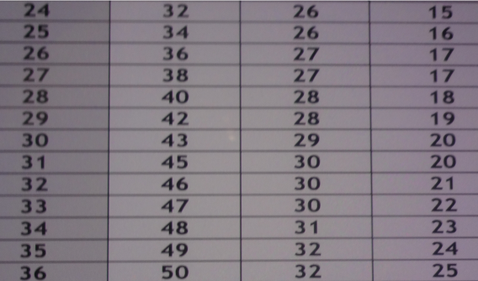
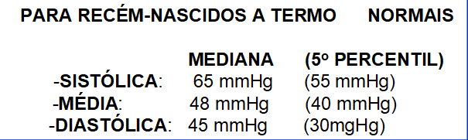
2019
Valores Normais de Pressão Arterial Nos Recém-Nascidos Prematuros e a Termo
Patrick MacNamara (Canadá/EUA) no 22º Simpósio Internacional do Santa Joana em 11 a 14 de setembro de 2019
Idade Gestacional SISTÓLICA MÉDIA DIASTÓLICA
(semanas)

Slide 80
Drogas vasoativas e hipertensão pulmonar

Slide 81
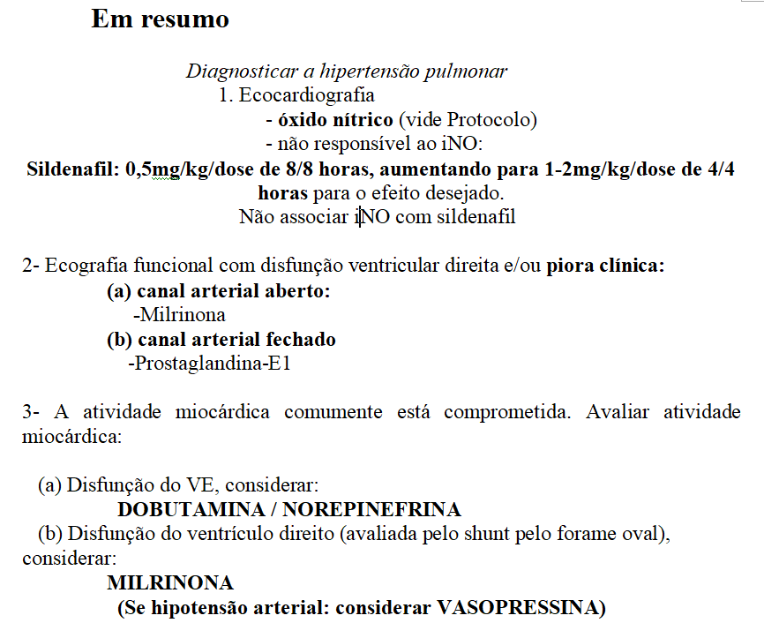
HIPERTENSÃO PULMONAR – Entendendo o uso de drogas vasoativas Importância da disfunção ventricular
Paulo R. Margotto.
2017

Slide 82
2019
ARMADILHAS NO TRATAMENTO DA HIPERTENSÃO PULMONAR
Patrick McNamara (Canadá-EUA).
22º Simpósio Internacional de Neonatologia do Santa Joana, São Paulo, 11-14 de setembro de 2019. Realizado por Paulo R. Margotto
Inicia dizendo que prefere os termos hipertensão pulmonar (HP) aguda e crônica, por refletir mais o que temos à mão. A HIPERTENSÃO PULMONAR AGUDA (que conhecemos mais como Hipertensão pulmonar persistente do recém-nascido) constitui uma falha de adaptação neonatal com uma elevação persistente da resistência vascular pulmonar e essa doença pode estar associada à insuficiência ventricular direita, ou com shunt de transição. Frequentemente buscamos as conseqüências e não focamos no ponto fundamental, que é a alta resistência pulmonar, aumentando a pós-carga do ventrículo direito (VD).
A conduta na HP aguda gira em torno da pós-carga ventricular direita, devido à elevada resistência vascular pulmonar (RVP). Ainda ouço as pessoas falarem que o recém-nascido (RN) não tem HP porque não há diferença de oxigenação pré- e pós-ductal. Provavelmente os mais comprometidos com a HP frequentemente são aqueles que NÃO tem diferenças de saturação de O2 pré- e pós-ductal. Há uma vulnerabilidade do VD à pós-carga: se você se focar somente no aumento da pressão arterial (PA), usando fármaco errado, o aumento da RVP agrava o desempenho do VD, além de que o aumento da frequência cardíaca (FC) a um determinado ponto agrava a perfusão miocárdica. Não podemos nos distrair com fisiologia.

Slide 83
Quando você tem um compromisso com a oxigenação não é só como o pulmão é recrutado. O desempenho do VD é muito importante no determinante do fluxo sanguíneo. Não podemos esquecer-nos disso.
Do ponto de vista fisiológico temos que lembrar que é importante que você pense em duas coisas na sua conduta na HP aguda: PaO2 e o débito cardíaco (DC): melhorar a função do VD e se necessário abrir shunt (prostaglandina E-1) para ter fluxo sanguíneo sistêmico, esmo ás custas de uma menor Saturação de O2. Portanto, tratar a HP aguda não é aumentar a PA para reverter shunt.
Lembre-se que o shunt é nosso amigo! A conduta na HP é reduzir a resistência vascular pulmonar e otimizar o fluxo sanguíneo e manter uma PA normal.
Se você alcançar uma boa função VD e reduzir a resistência vascular pulmonar você vai aumentar a pré-carga para o coração esquerdo e vai melhorar o DC e vai melhora Pressão Sistólica pré-ductal.
Administrar medicamentos para reduzir a pressão do lado direito é muito mais lógico do que usar medicamentos que vão aumenta a pressão sistêmica, devido ao efeito negativo na resistência vascular pulmonar. Na presença de uma PA normal, sem asfixia, a milrinona pode ser eficaz devido a sua capacidade de aumentar a função do VD e também, agir como vasodilatador pulmonar reduzindo a resistência vascular pulmonar.
Se HP aguda refratária: milrinona pelas razões exposta (não use em asfixia!), prostaglandina E-1 e se hipotensão arterial, VASOPRESSINA.

Slide 84
A VASOPRESSINA (para melhorar a resistência vascular sistêmica sem aumentar a resistência vascular pulmonar). Portanto MILRINONA + VASOPRESSINA é uma terapia mais eficaz na nossa experiência.
A HIPERTENSÃO PULMONAR CRÔNICA e uma desrregulação do leito vascular pulmonar e/ou falha do VD. A incidência em sido relatada em 28% dos pacientes com displasia broncopulmonar (DBP) as 36 semanas de idade pós-menstrual e com taxas de mortalidade de 38% nos casos graves de DBP. É uma doença nos últimos 5-10 anos. Não há consenso, as práticas são caóticas. Em termos dos critérios de diagnóstico, os mais comuns para a avaliação da HP crônica são o achatamento do septo e uma avaliação visual do VD e regurgitação tricúspide, exame realizado as 36 semanas de idade gestacional pós-concepção. Alguns pacientes tem uma hipertensão pulmonar mediada a fluxo, talvez seja a persistência do canal arterial, ou algum defeito atrial ou malformações. E por último, a HP crônica pode ser devido a outro problema, como estenose da veia pulmonar ou uma cardiopatia congênita.
Torna-se necessário que o Neonatologista faça faz a ecocardiografia funcional, pois assim estamos avaliando o nosso paciente e as informações que estamos obtendo são confiáveis à luz da melhor ciência possível.

Slide 85
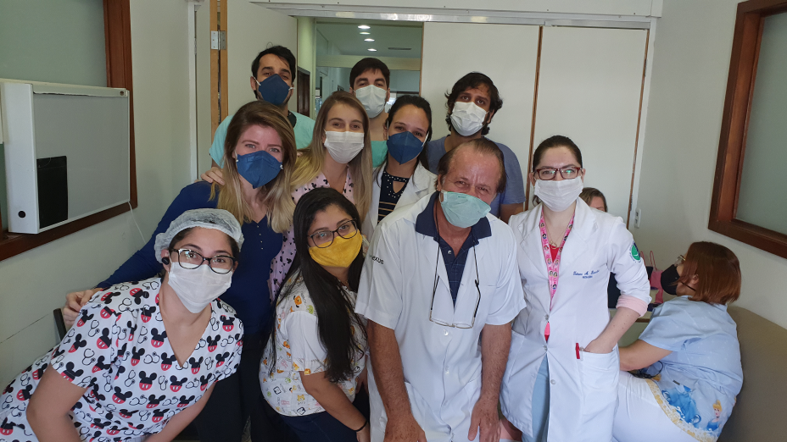
OBRIGADA!
Staffs e Residentes em Neonatologia do HMIB/SESDF

Slide 86
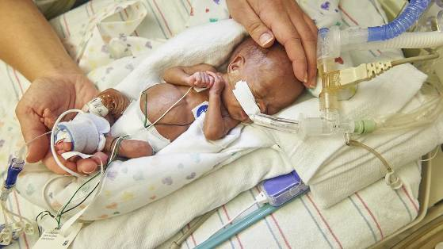
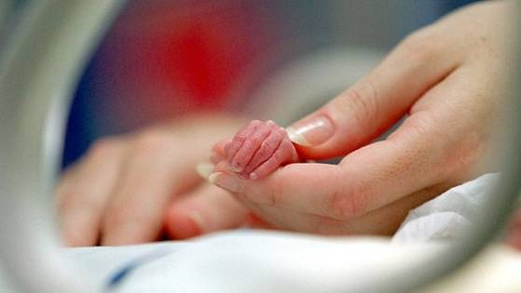
Obrigada !!
86

